Slide 1
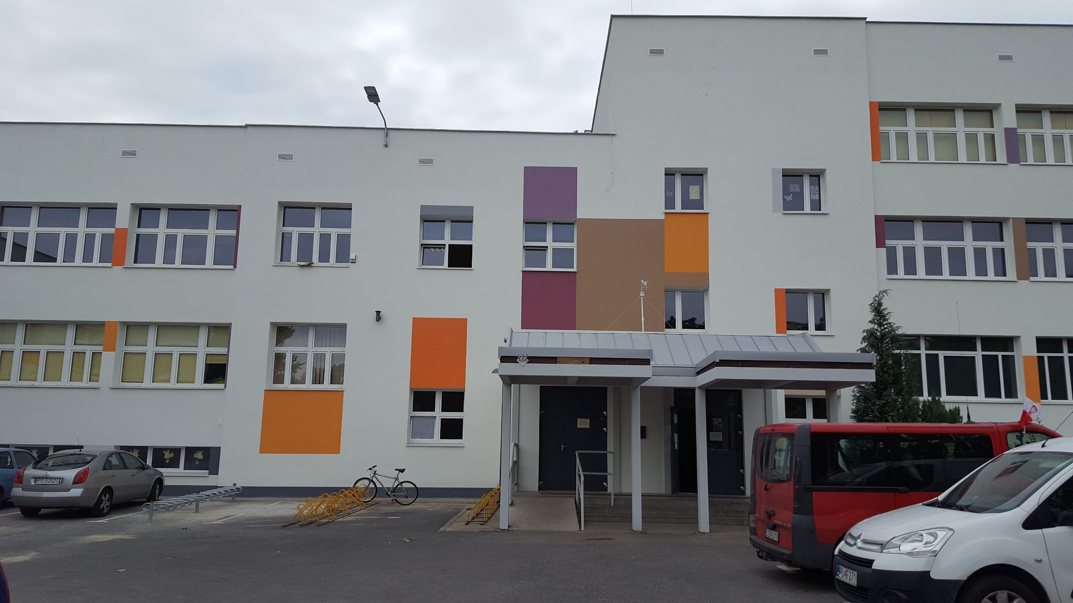

Szkoła Podstawowa nr 35 im. Władysława Łokietka
DYREKTOR
mgr inż. Jolanta Zielińska-Wachowiak
V-CE DYR.
mgr Jolanta Darul
mgr Honorata Kałużna
mgr inż. Katarzyna Norman

Slide 2
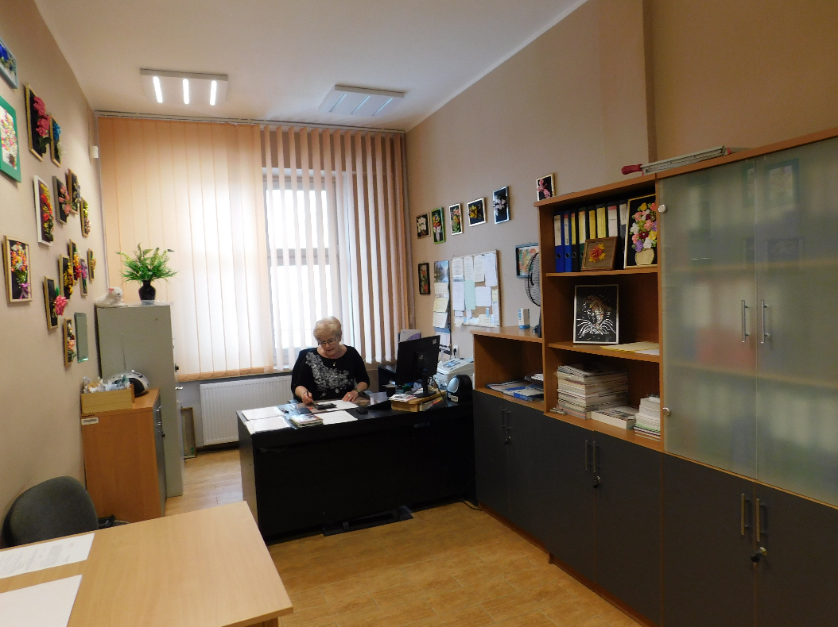
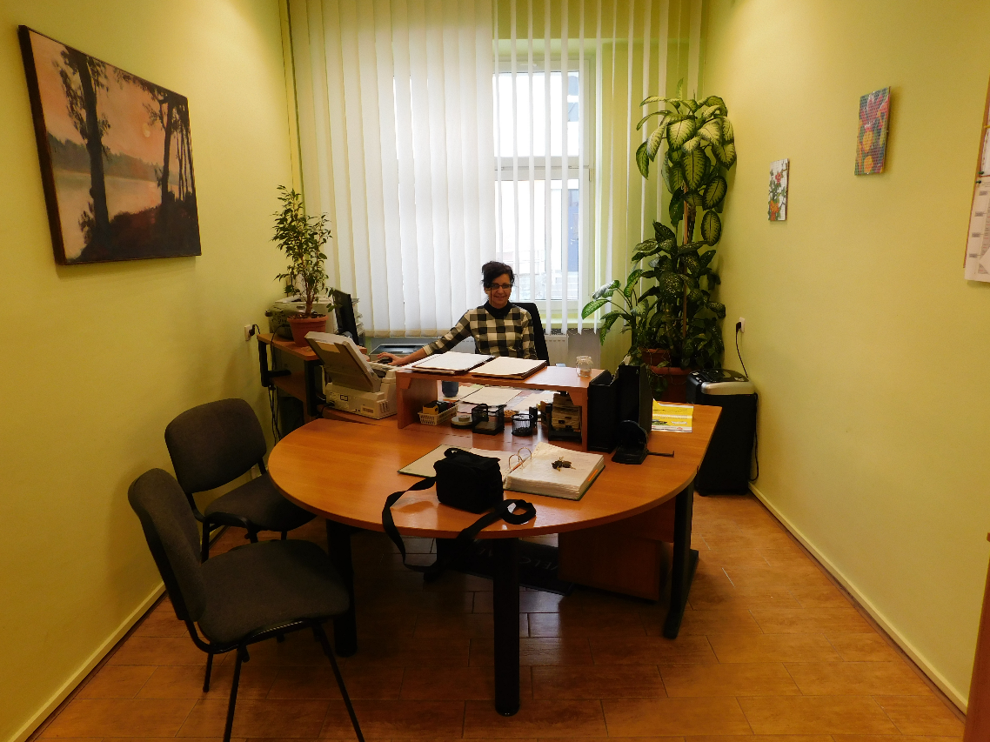
Sekretariat
Ważne sprawy można załatwić w sekretariacie szkoły

Slide 3
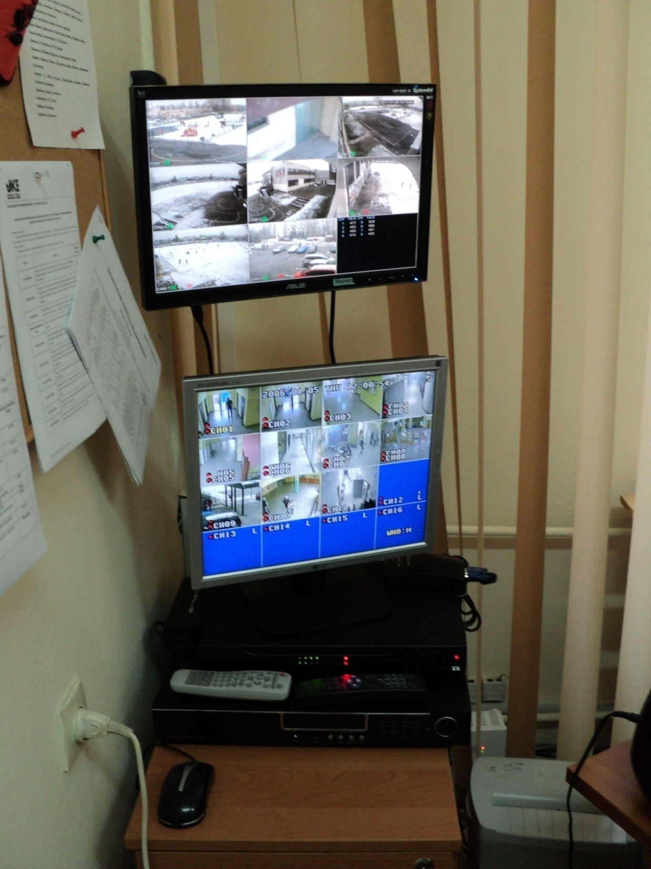
monitoring
Nasza szkoła jest pod stałym nadzorem kamer
Dlatego jest bezpiecznie

Slide 4
szkoła podstawowa
Zajęcia odbywają się w odnowionych salach lekcyjnych.
Od klasy pierwszej do szóstej dzieci uczą się języka angielskiego i mają zajęcia komputerowe. Od klasy siódmej uczą się także języka niemieckiego i hiszpańskiego
Sale wyposażone są w nowe, dostosowane do wzrostu dziecka mebelki
Młodsi uczniowie korzystają z opieki świetlicowej od 6⁰⁰ - 17⁰⁰
Lekcje trwają do17^{05.}

Slide 5
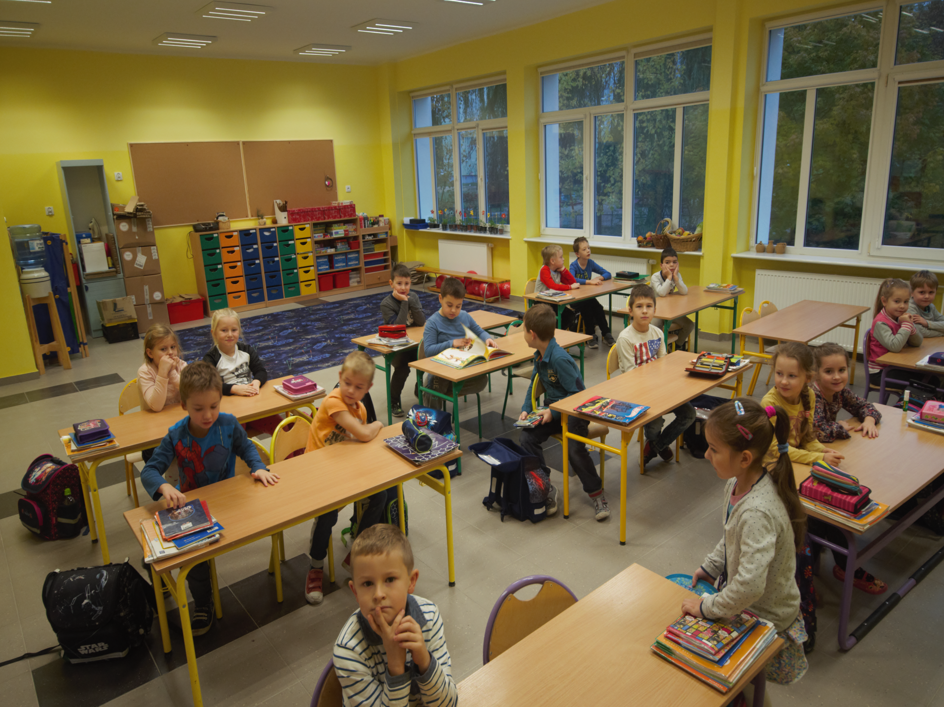

Slide 6
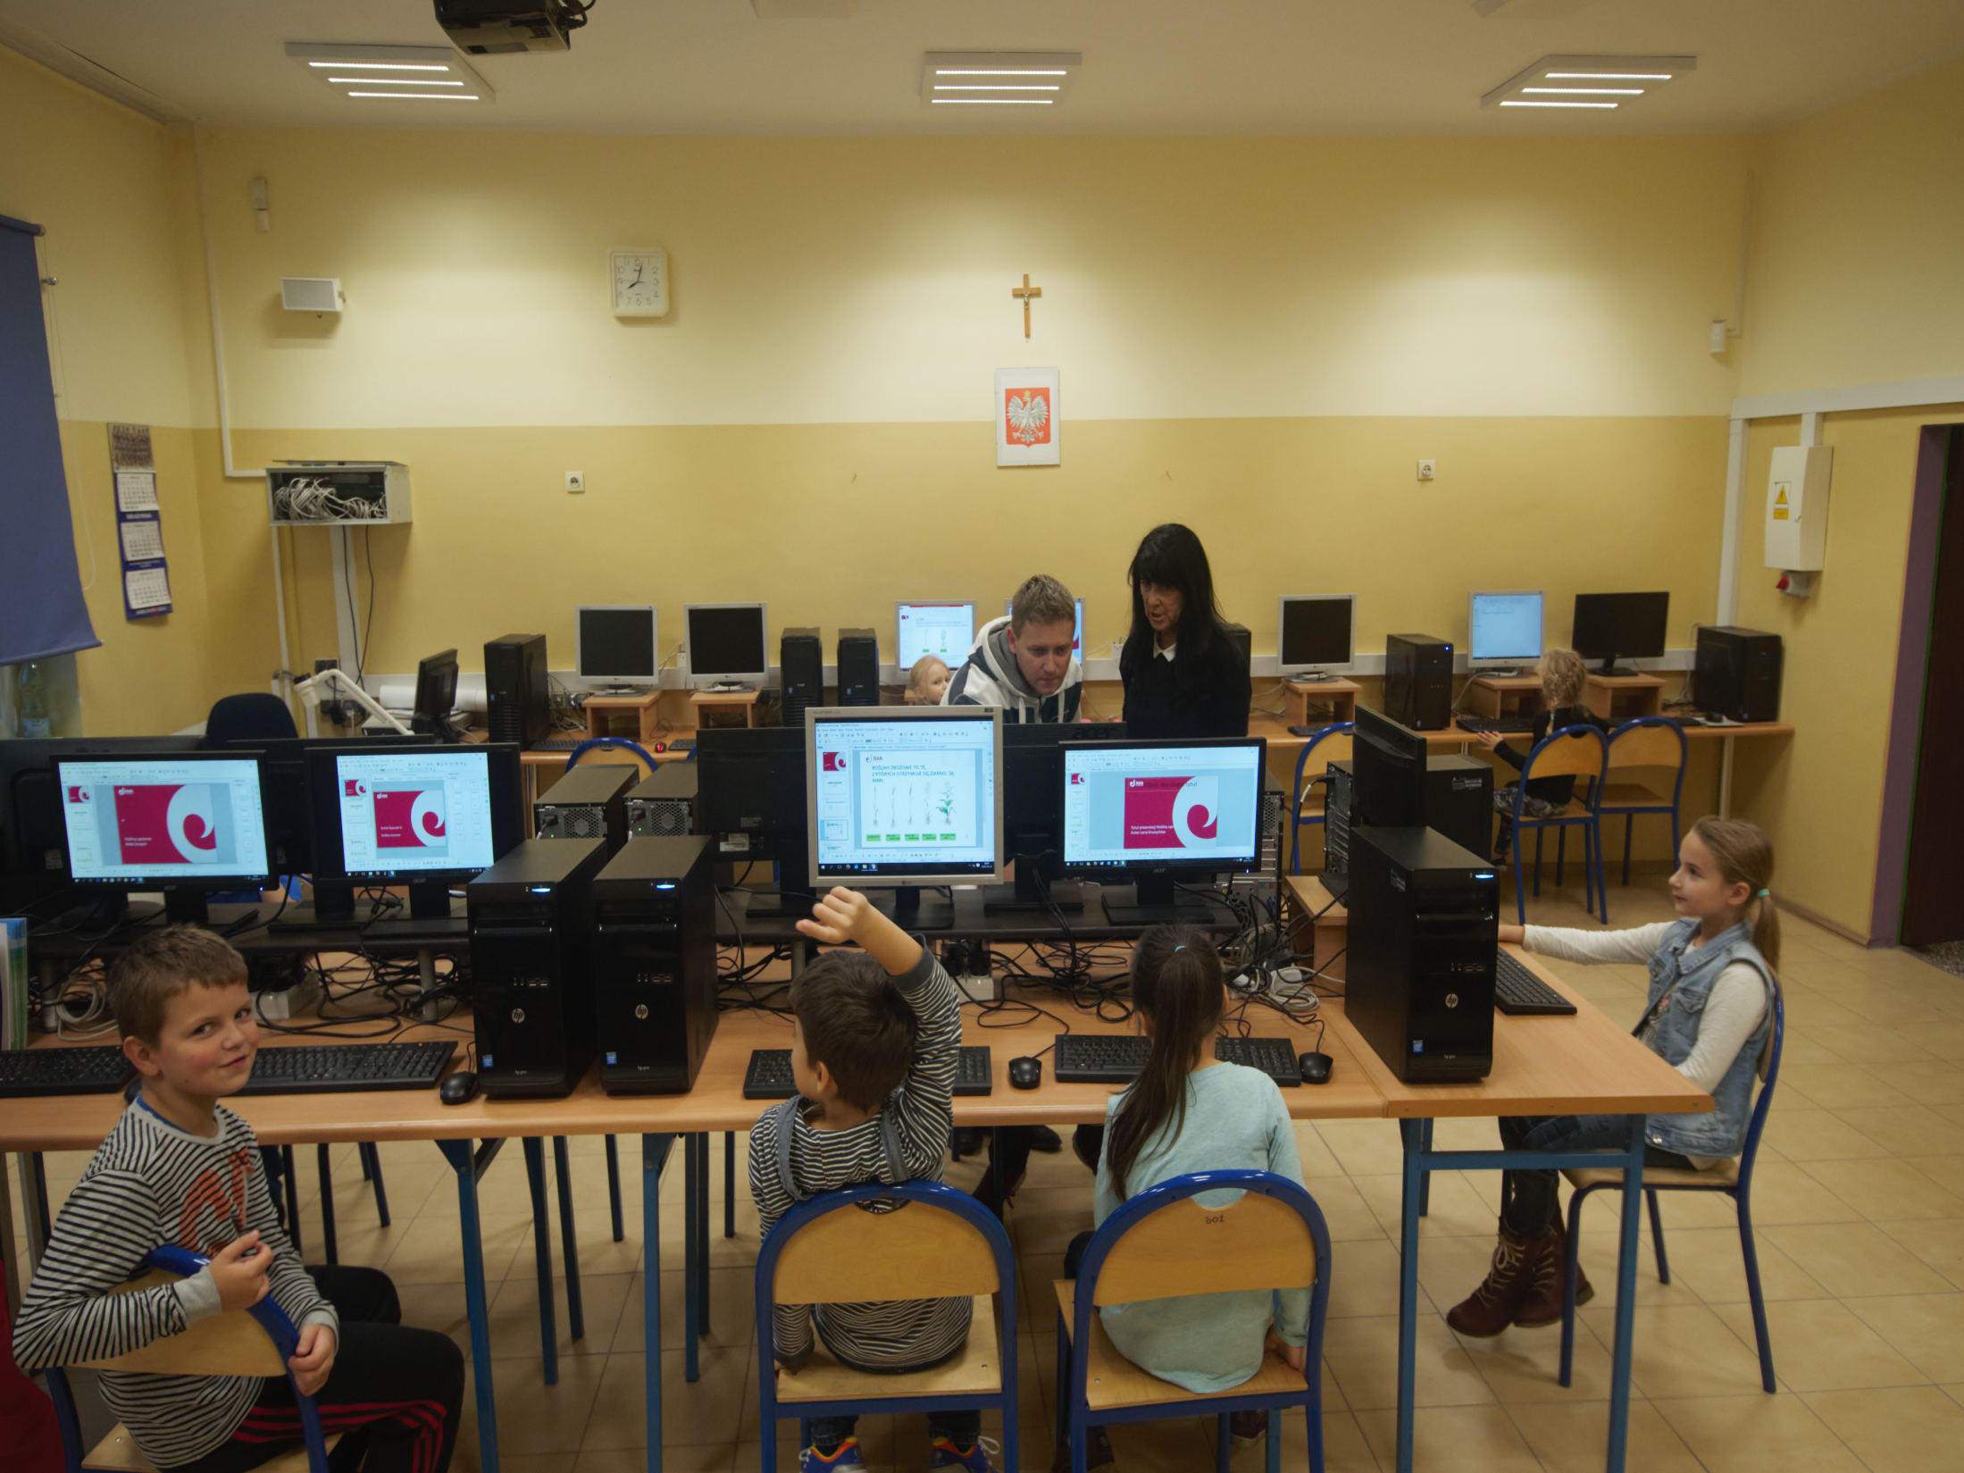

Slide 7
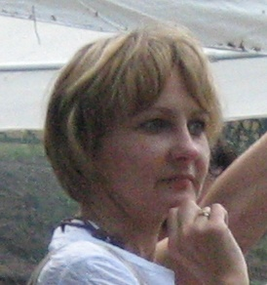
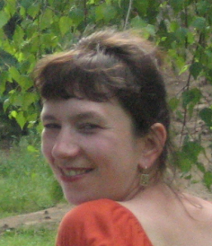
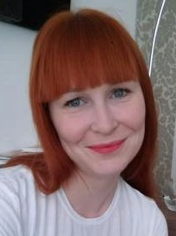
Szkolny pedagog i psycholog
pedagog
mgr Grażyna Stępka
pedagog
mgr Julita Filus
wicedyrektor/psycholog/logopeda
mgr Honorata Kałużna
psycholog
mgr Aneta Zielonacka
Prowadzone są zajęcia rewalidacyjne, logopedyczne i korekcyjno-kompensacyjne

Slide 8

opieka medyczna
Pielęgniarka szkolna pracuje codziennie od 8⁰⁰-14⁰⁰
Każdego roku odbywają się przeglądy stomatologiczne
Szkoła bierze udział w programach:
  „Śnieżnobiały uśmiech”
  „Między nami kobietkami”

Slide 9
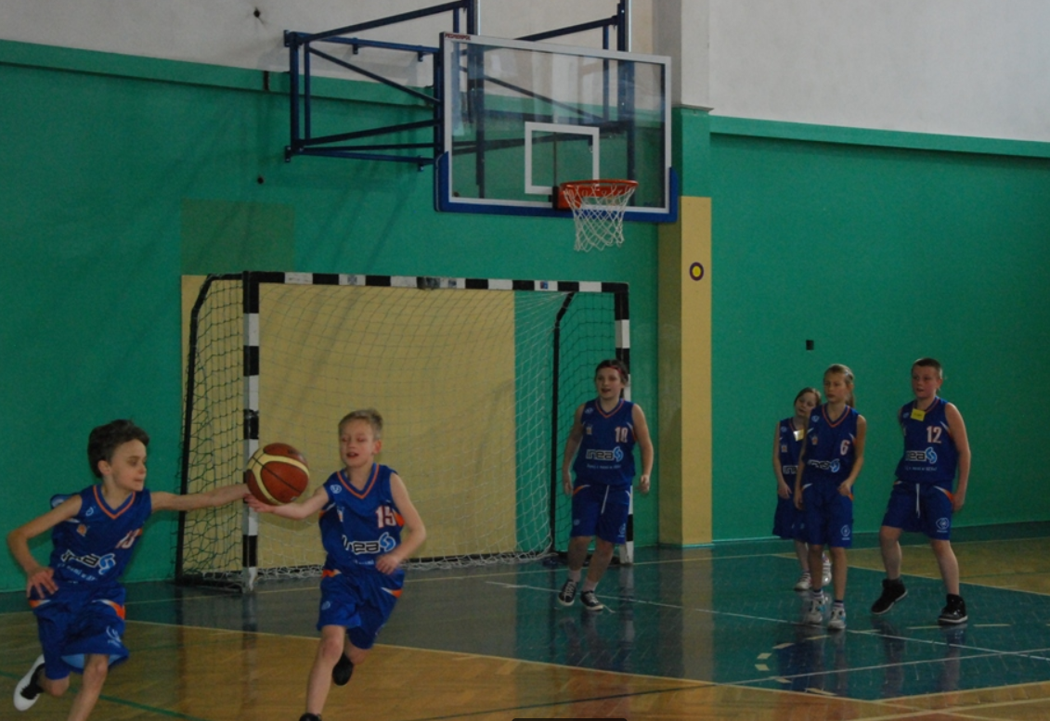
Rozwój fizyczny
Uczniowie klas IV-VIII zgodnie z harmonogramem zajęć korzystają z sal gimnastycznych na lekcjach wychowania fizycznego oraz zajęciach pozalekcyjnych

Slide 10
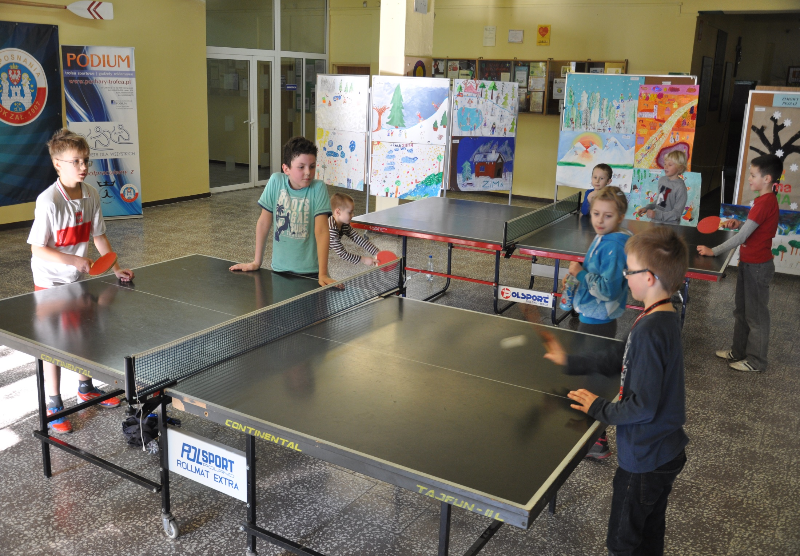
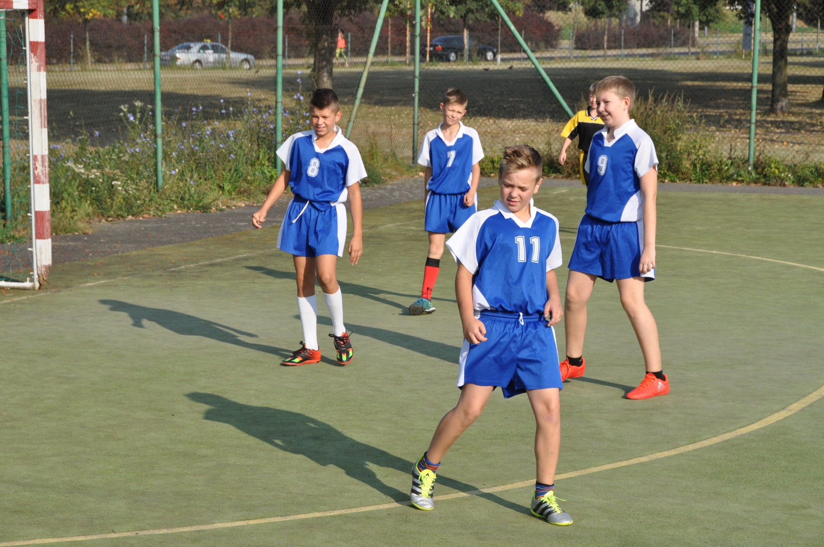

Slide 11
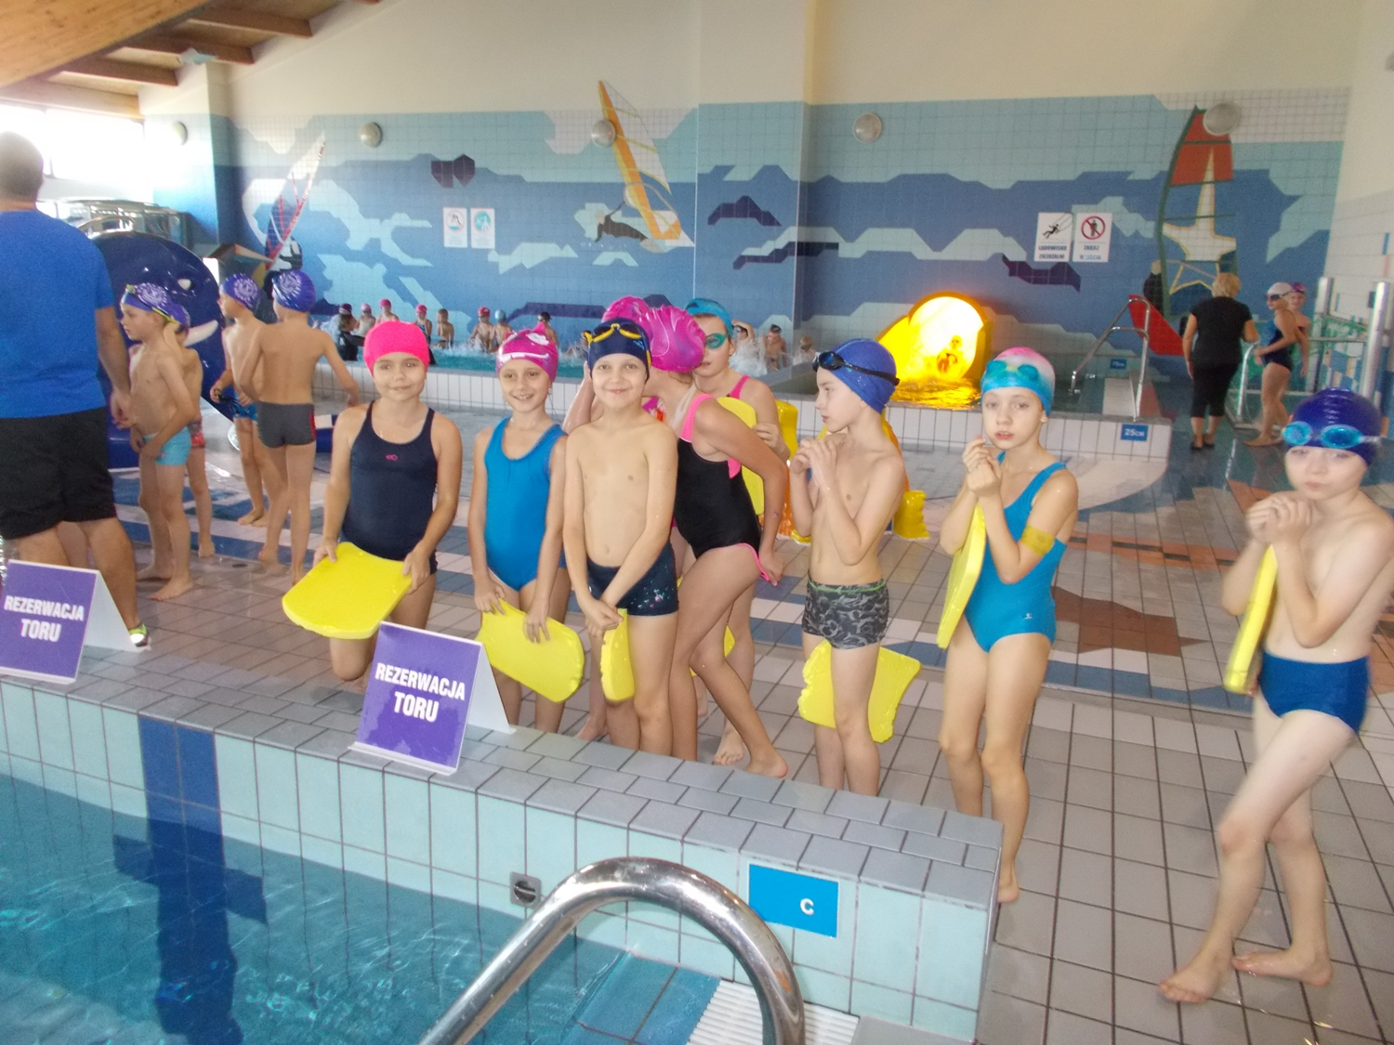
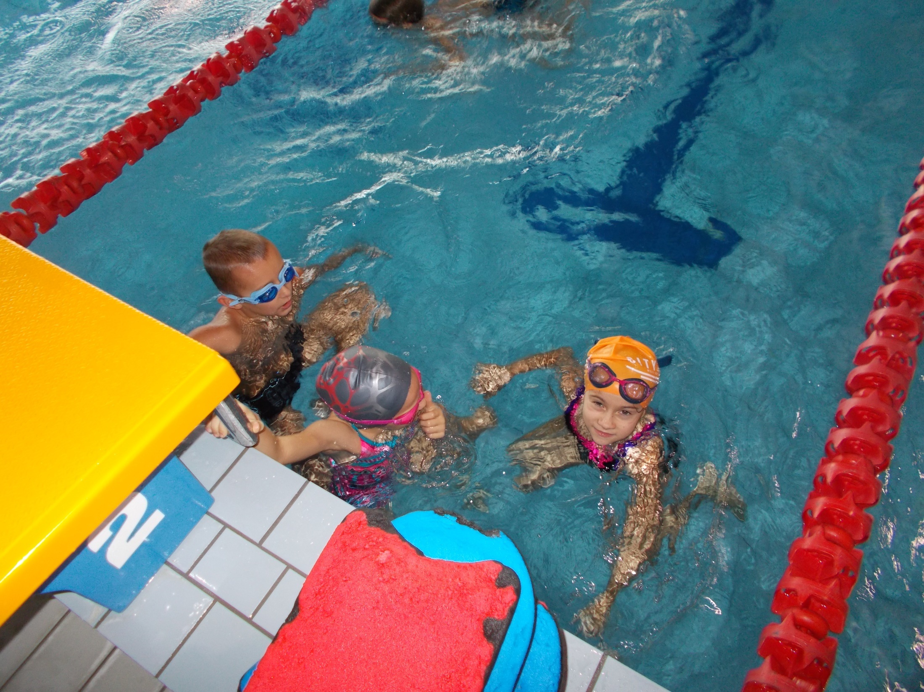
nauka pływania
Klasy II i III zdobywają umiejętność pływania w ramach zajęć basenowych
na os. Stefana Batorego

Slide 12
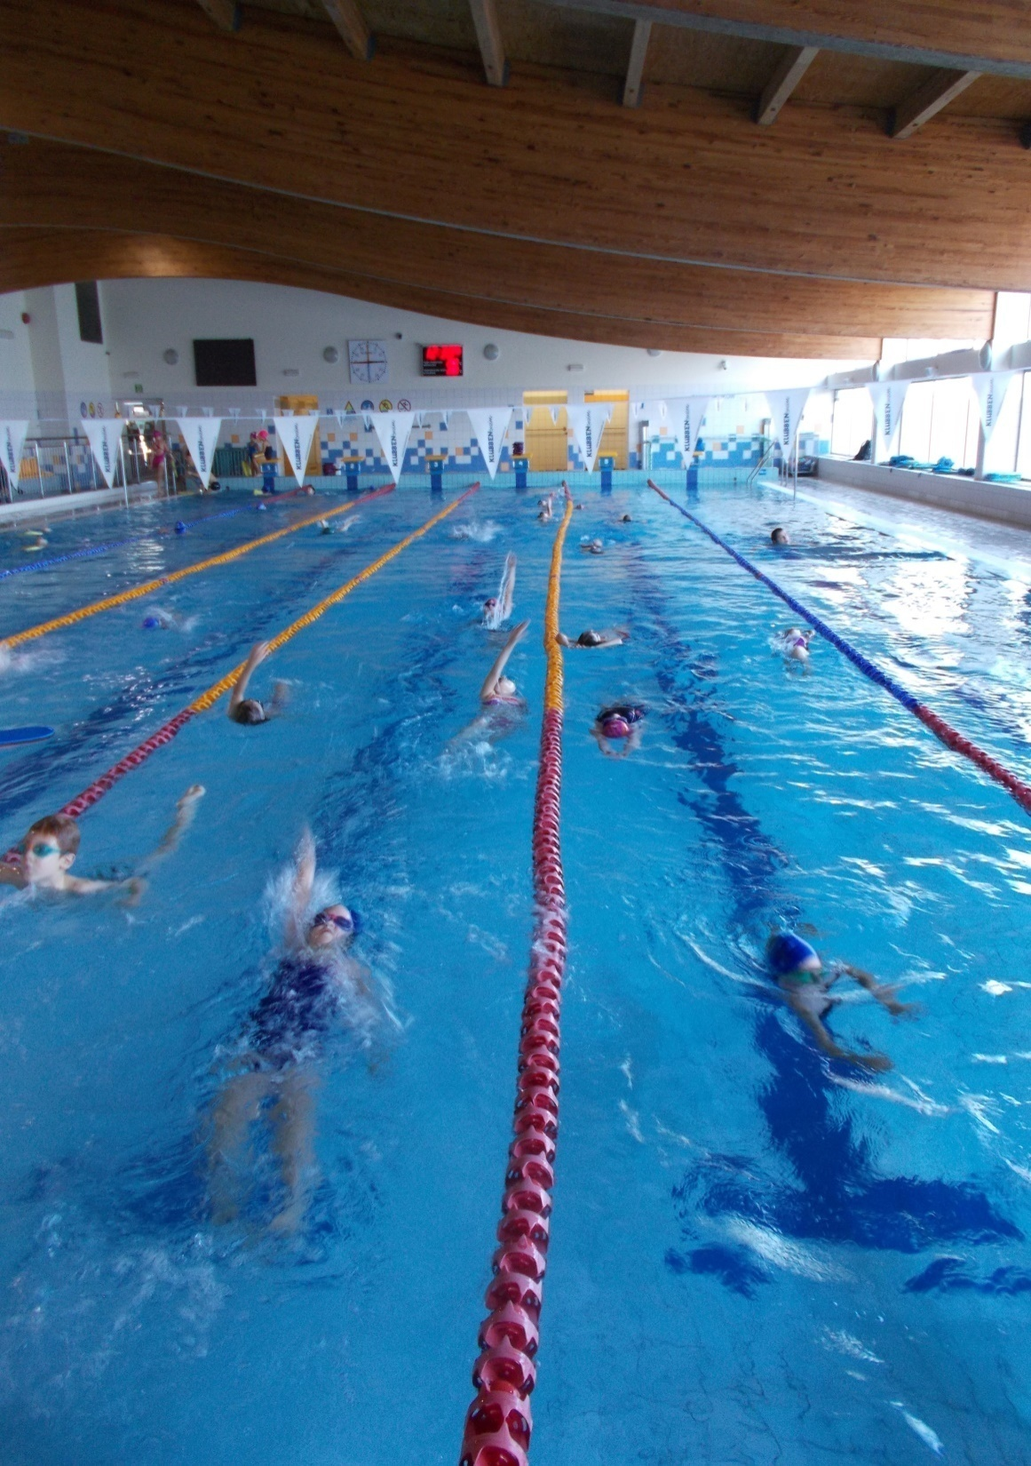
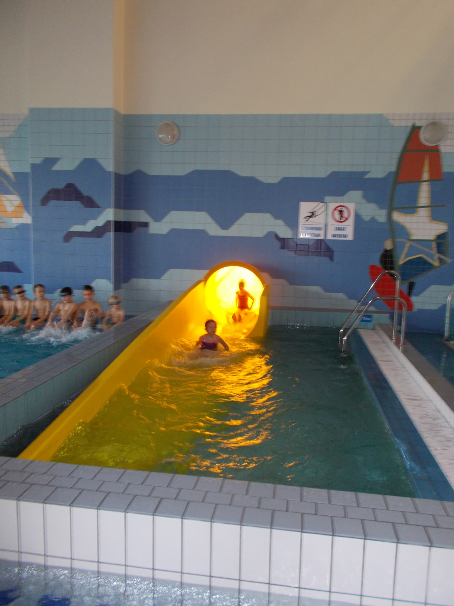

Slide 13
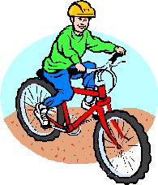


karta rowerowa
W klasie IV uczniowie zdobywają kartę rowerową po odpowiednim przeszkoleniu w ramach wychowania komunikacyjnego

Slide 14

zajęcia komputerowe
Od klasy I prowadzone są zajęcia informatyczne
W klasach I-III wg programu „Przygoda z komputerem”
W klasach IV-VIII zgodnie z obowiązującym programem

Slide 15
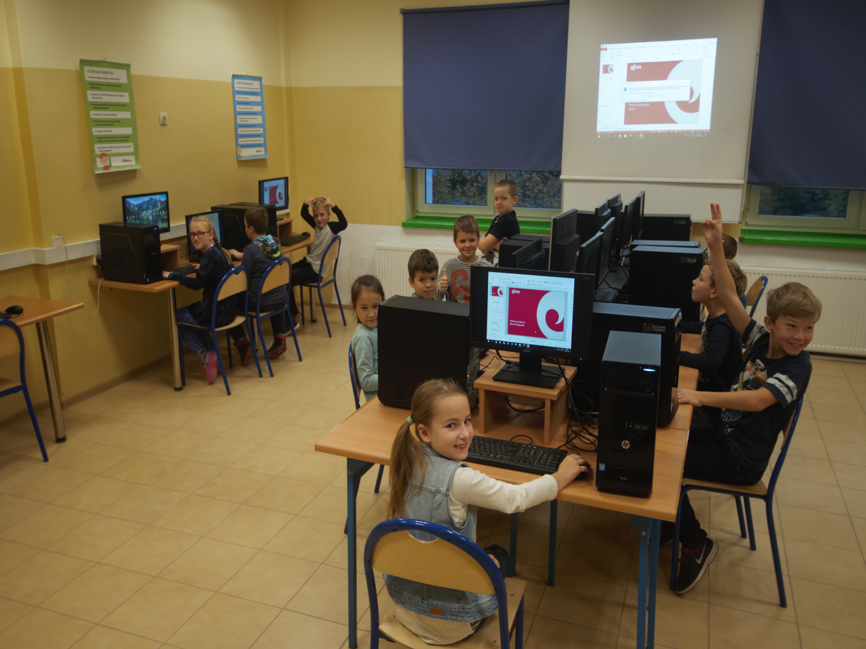

Slide 16



języki obce
Dzieci uczą się języka angielskiego od pierwszej klasy
W klasach I-III – 2 godziny tygodniowo
W klasach IV-VIII – 3 godziny tygodniowo
Drugi język obcy od klasy VII – 2 godziny tygodniowo
uczniowie mogą wybrać język niemiecki lub hiszpański

Slide 17
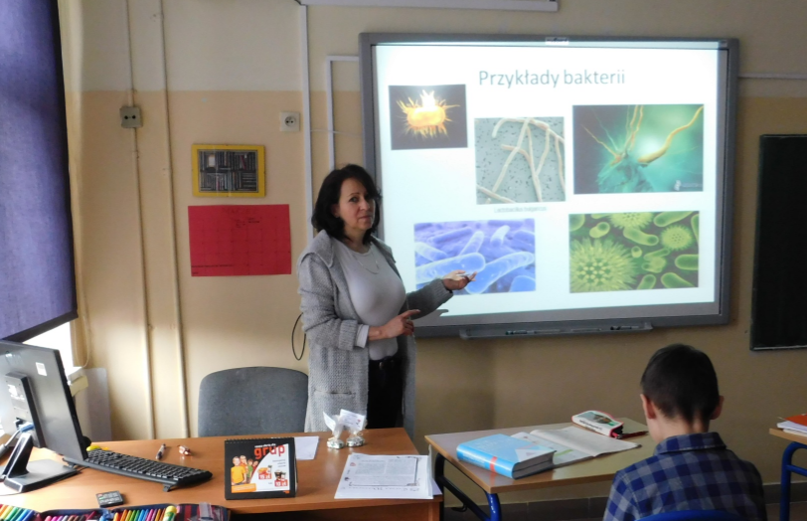
lekcja
W salach lekcyjnych mamy tablice interaktywne
Dlatego m. in. lekcje są tak bardzo ciekawe

Slide 18
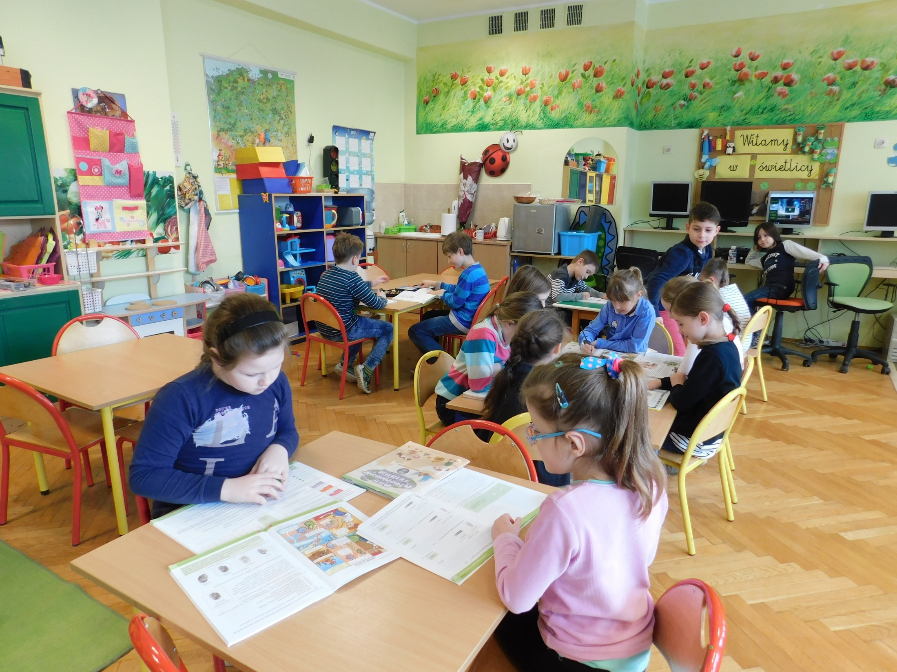
świetlica szkolna
Odrabiamy lekcje

Slide 19
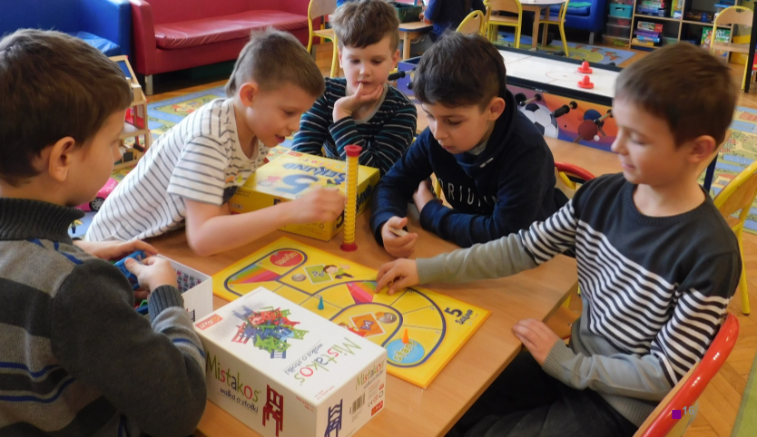
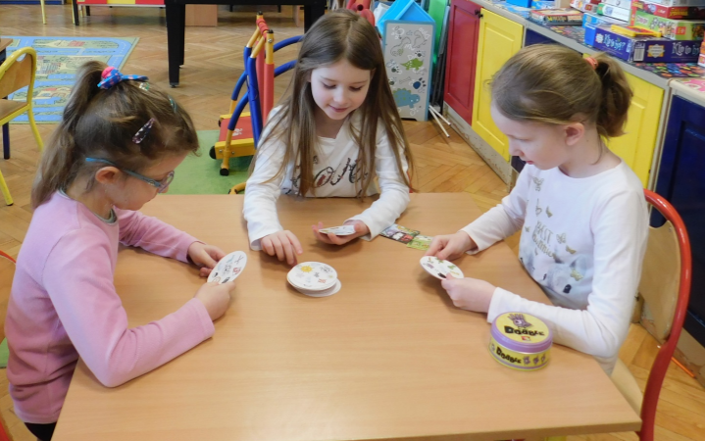
Gramy w gry

Slide 20
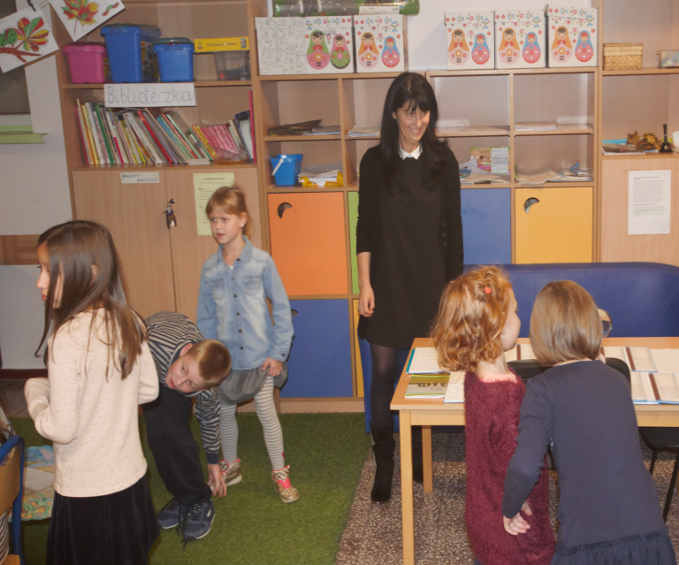
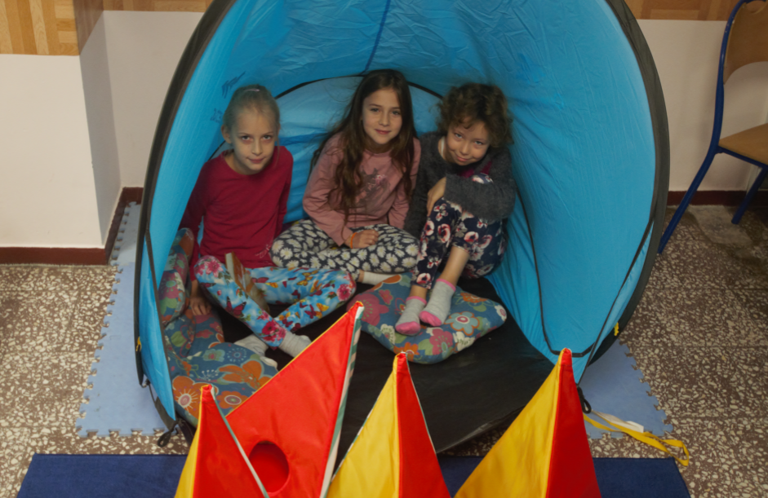

Slide 21
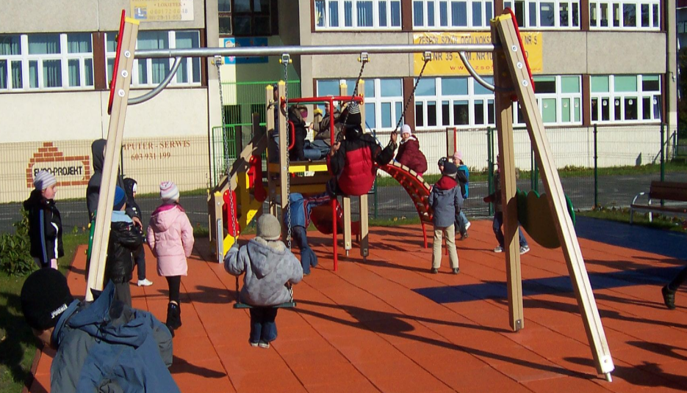
Na placu zabaw „Radosna szkoła”

Slide 22
ZAJĘCIA POZALEKCYJNE
ZAJĘCIA LOGOPEDYCZNE
ZAJĘCIA KOREKCYJNO-KOMPENSACYJNE
TEATRZYK „KOZIOŁKI”
„Z HISTORIĄ NA TY”
KLUB MAŁEGO PIŁKARZA
DZIECIĘCY CHÓREK SZKOLNY
ZDROWA KLASA
ERGOMETR
QULLING
BAJKOTERAPIA
NA TROPIE ANGIELSKIEGO
GRY I ZABAWY RUCHOWE
PAPIEROWE CZARY

Slide 23
ZAJĘCIA POZALEKCYJNE
„PRZYGODY KUCHCIKA RONDELKA”
GRANIE W PROGRAMOWANIE
ŚPIEWAM, GRAM, TAŃCZĘ
KONWERSACJE Z ANGIELSKIEGO
ZRÓB TO SAM
MINI-KOSZYKÓWKA
VOCABULARY MASTER
ZAJĘCIA MUZYCZNO-RUCHOWE
TAJEMNICE ORTOGRFII
POZNAJĘ I BADAM PRZYRODĘ
„TEATR w języku angielskim i nie tylko”
„ROZTAŃCZONA ŚRODA”
JĘZYK HISZPAŃSKI DLA KL IV-V

Slide 24
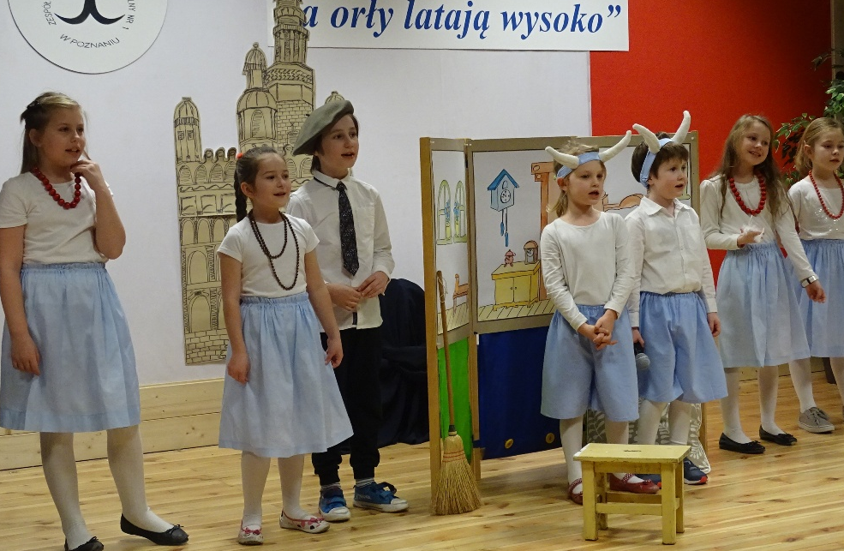
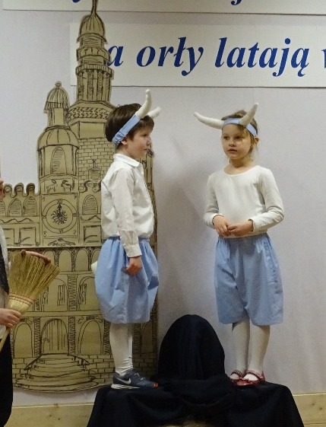
teatrzyk „koziołki”

Slide 25
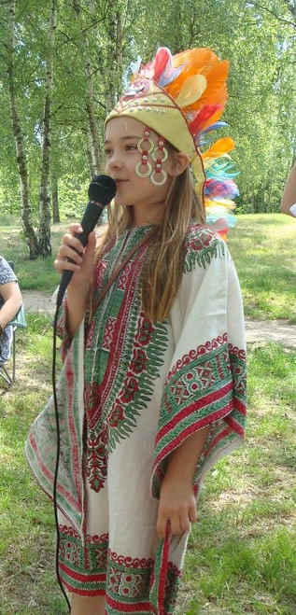
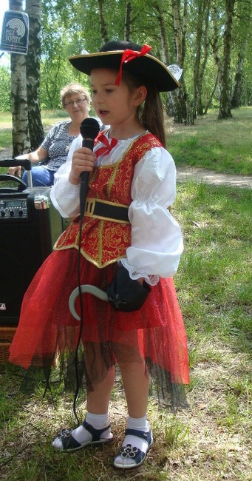


Slide 26
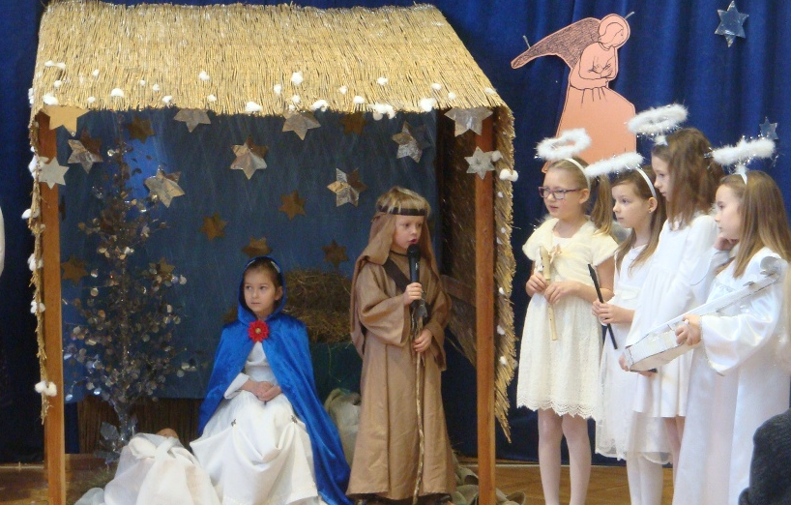

Slide 27
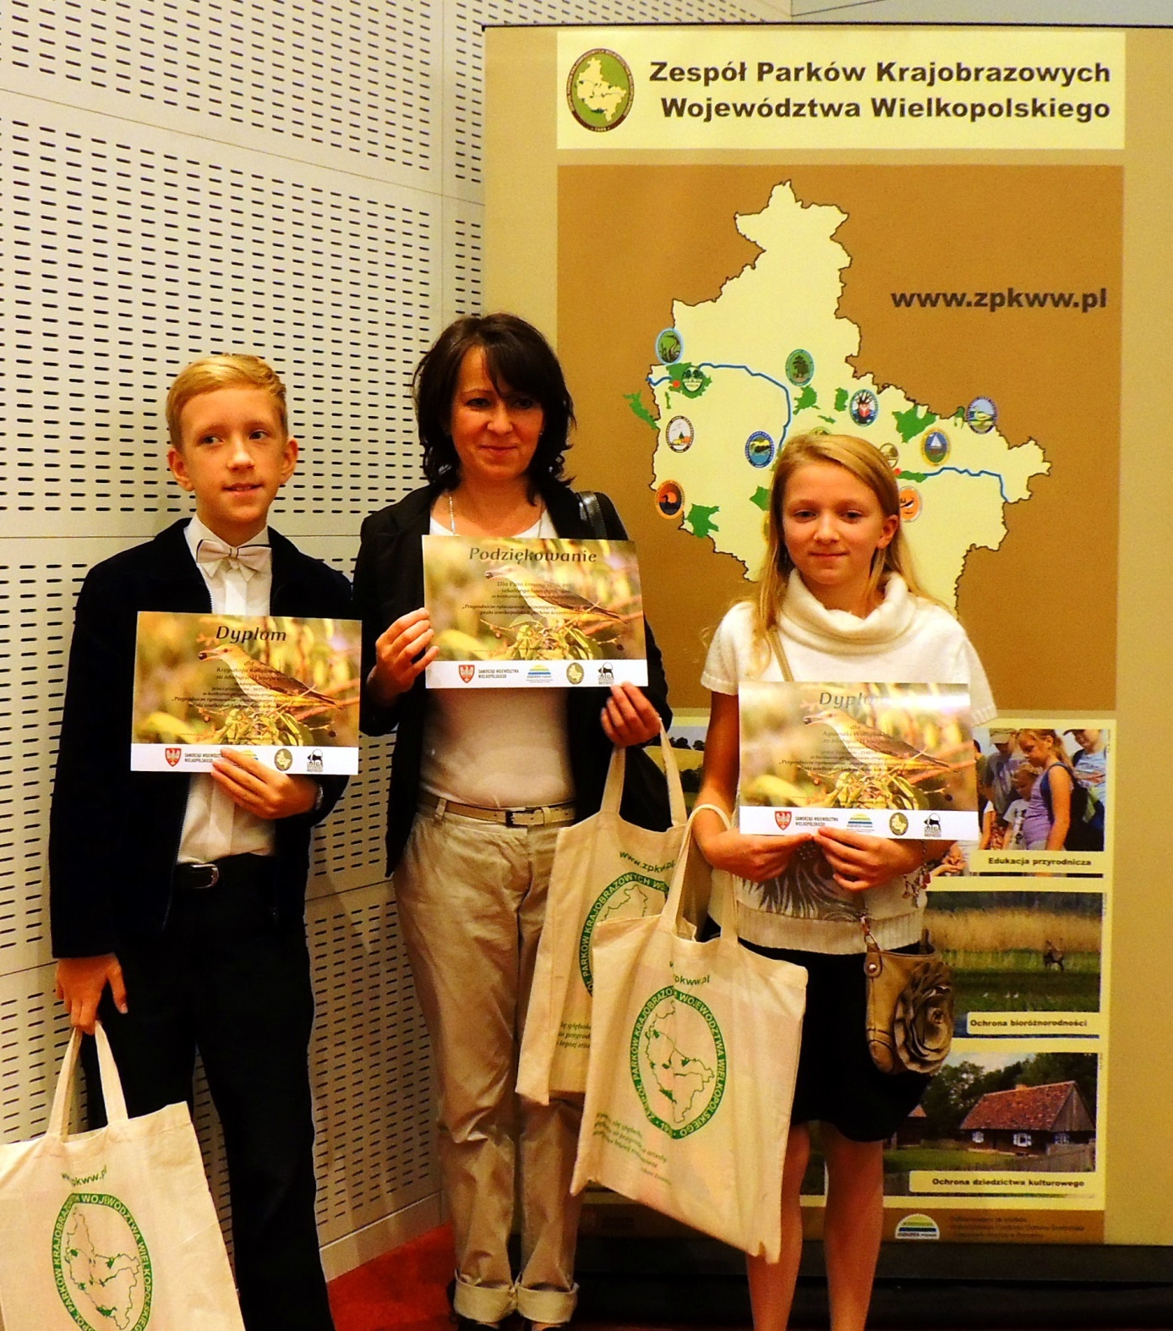
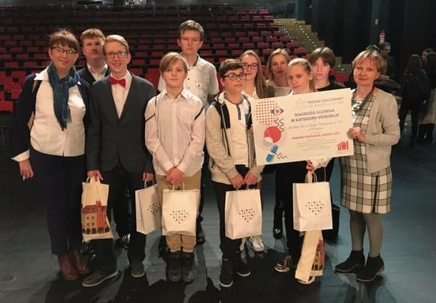
konkursy

Slide 28
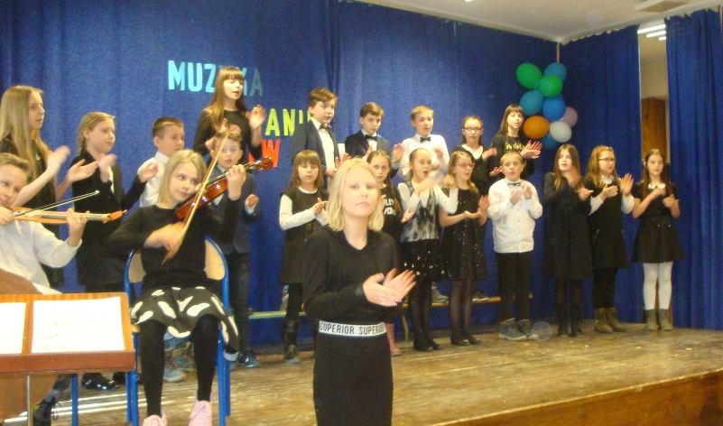
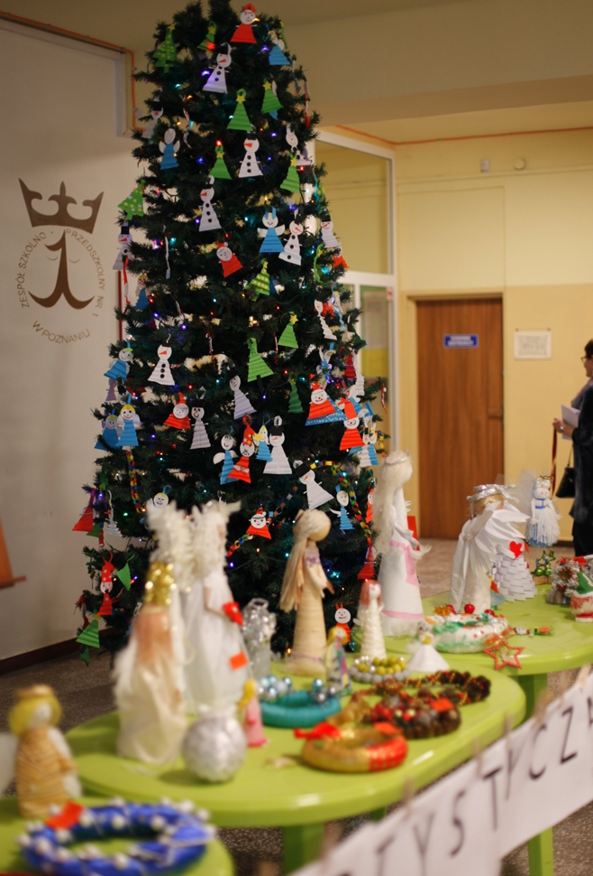
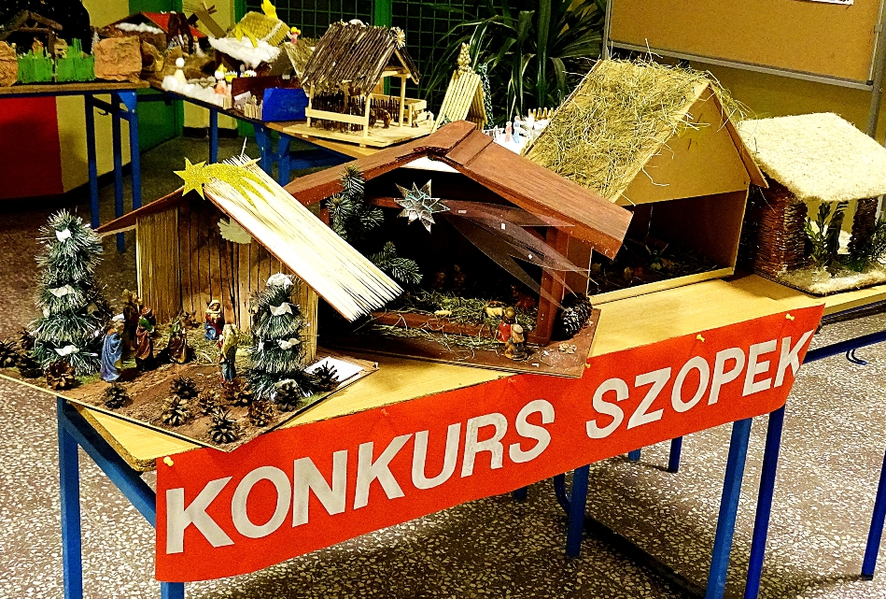

Slide 29
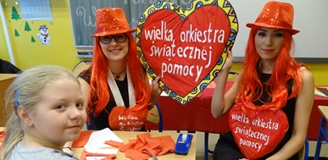
akcje charytatywne i wolontariat
Uczestniczymy w akcjach:
  - „Góra Grosza”
  - „Szlachetna Paczka”
  - „WOŚP”
Uczestniczymy również w świątecznych zbiórkach żywności
Współpracujemy z młodzieżowym wolontariatem
Zbieramy żywność i potrzebne rzeczy dla zwierząt ze schronisk

Slide 30
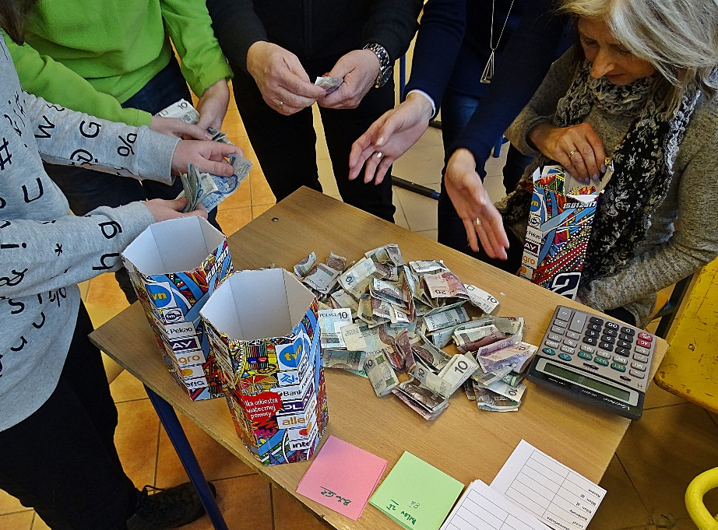
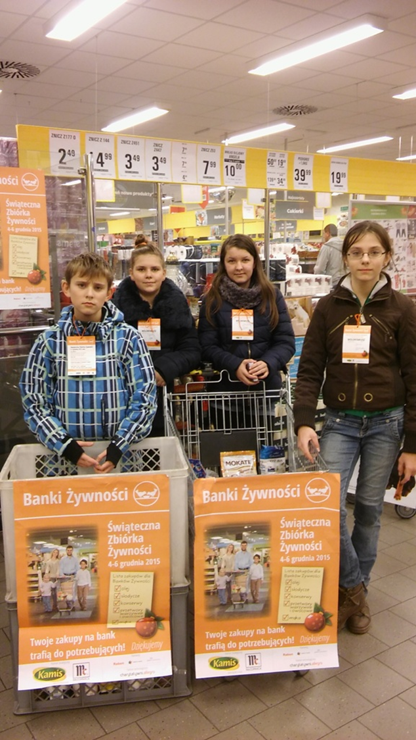

Slide 31
Tradycje szkoły
W dniu rozpoczęcia roku szkolnego pierwszoklasiści pasowani są na członków społeczności szkolnej
Samorząd szkolny organizuje okolicznościowe dyskoteki.
Wigilijne spotkania klasowe organizowane z pomocą rodziców, poprzedzone jasełkami
Przed świętami organizowane są warsztaty dla uczniów klas I-III, na których uczniowie wykonują ozdoby i stroiki
W naszej szkole organizowane są od lat międzyszkolne Zawody na Ergometrze Wioślarskim
Na przełomie maja i czerwca organizowany jest Festyn Łokietkowy dla uczniów i rodziców naszej szkoły oraz mieszkańców osiedla
Tradycją naszej szkoły stały się również piątkowe wieczory w szkole (np. Noc naukowców, Noc z wyobraźnią, Wieczór ze sportem, czy tzw. „Nocowanko w szkole”)

Slide 32
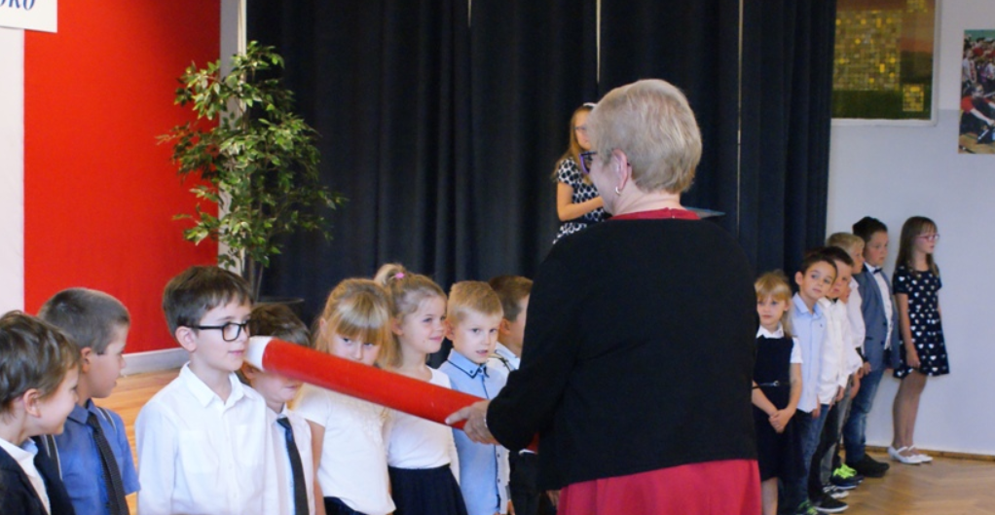
pasowanie pierwszoklasistów

Slide 33
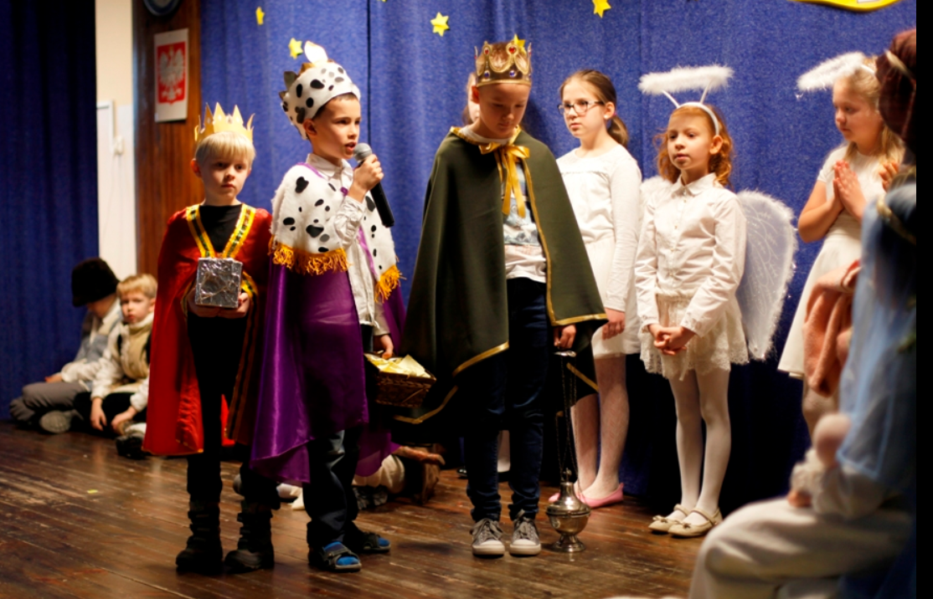
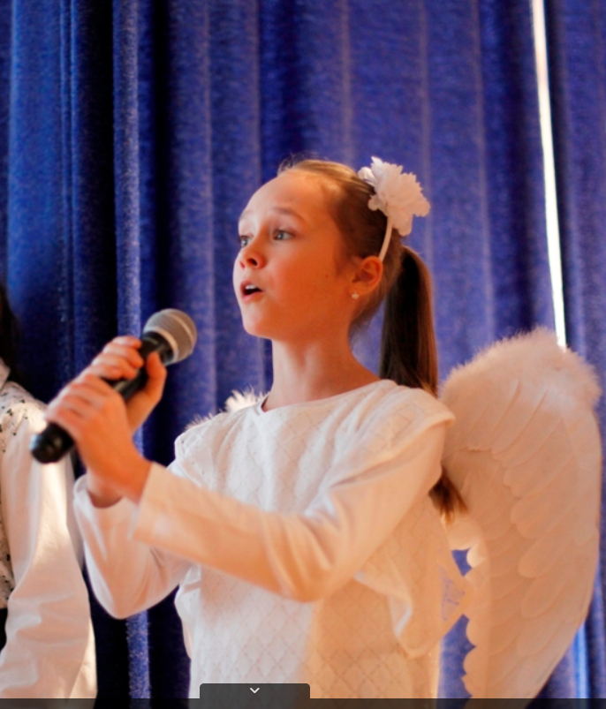
jasełka

Slide 34
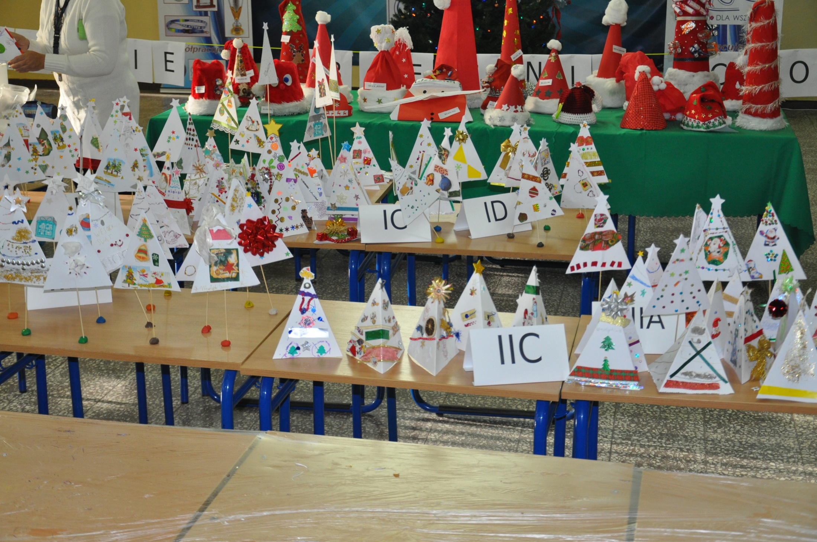
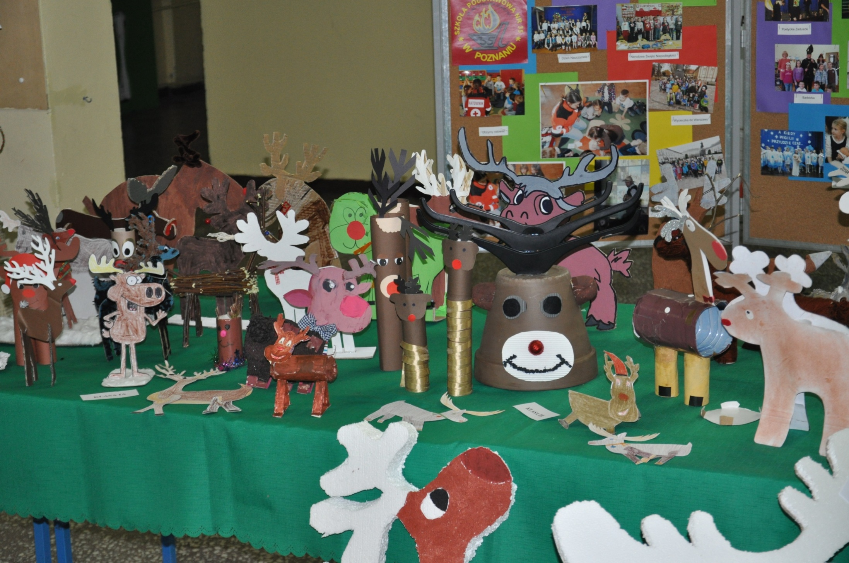
warsztaty świąteczne

Slide 35
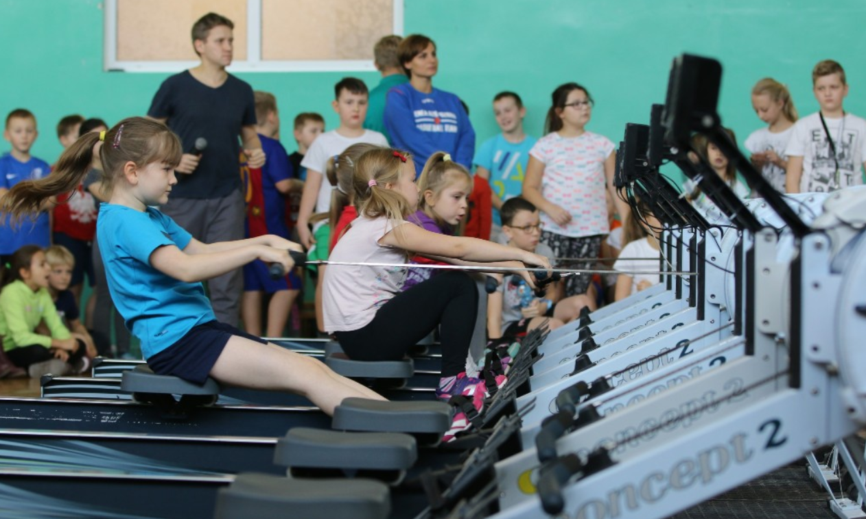
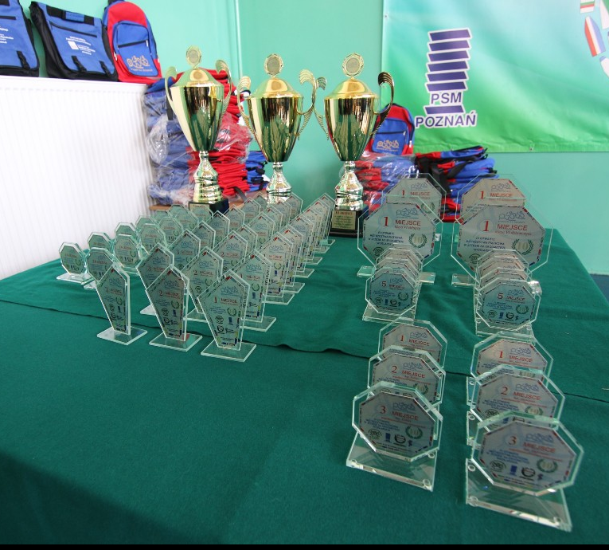
Zawody na ergometrze wioślarskim
„ergometr dla wszystkich”

Slide 36
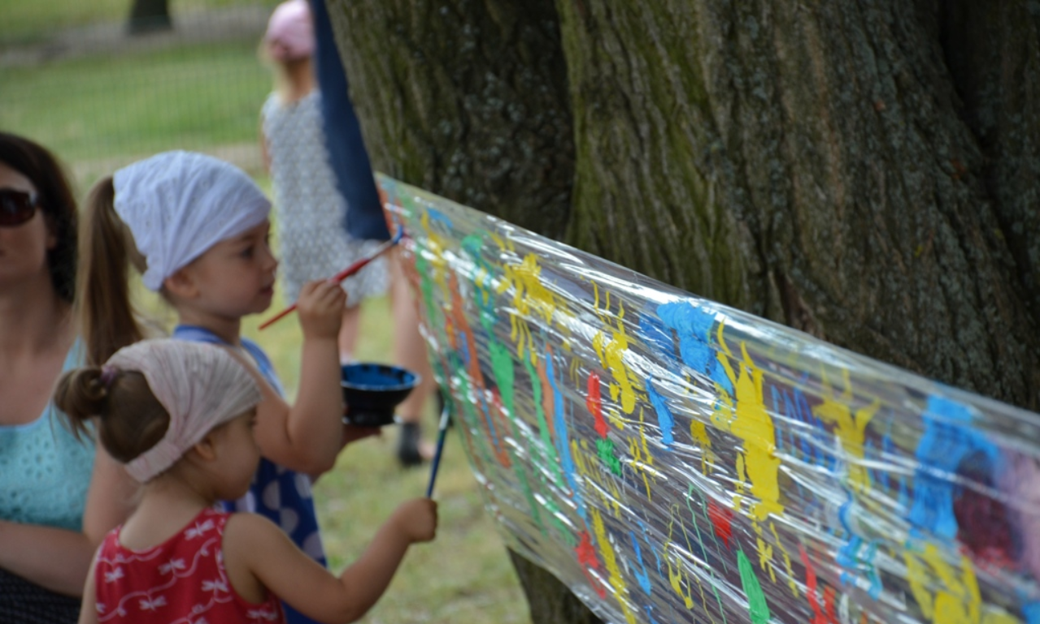
festyn łokietkowy
w czasie którego można m. in.:
Zjeść chleb ze smalcem lub kiełbasę z grilla
Postrzelać z wiatrówki
Wziąć udział w licznych konkursach
Pojeździć bryczką
Festynowi towarzyszą mistrzostwa Piątkowa w koszykówce ulicznej

Slide 37
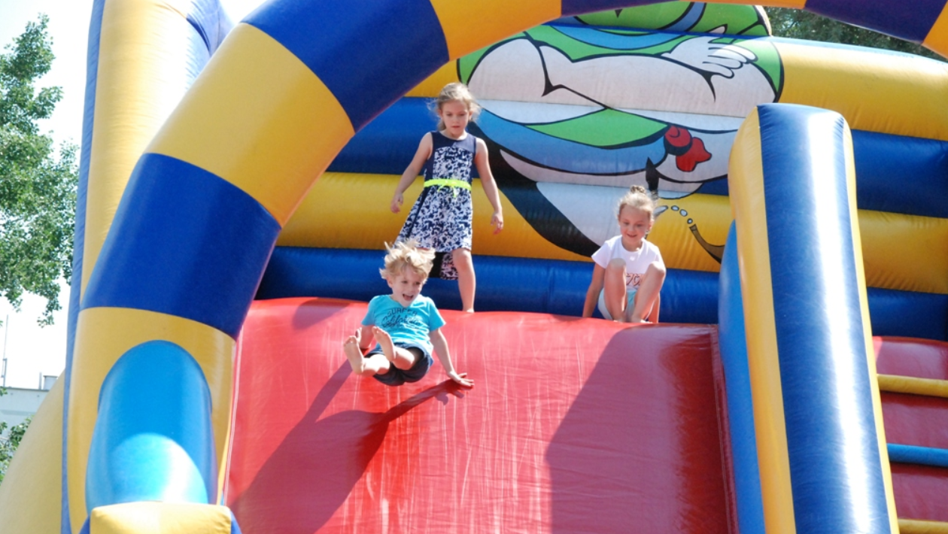
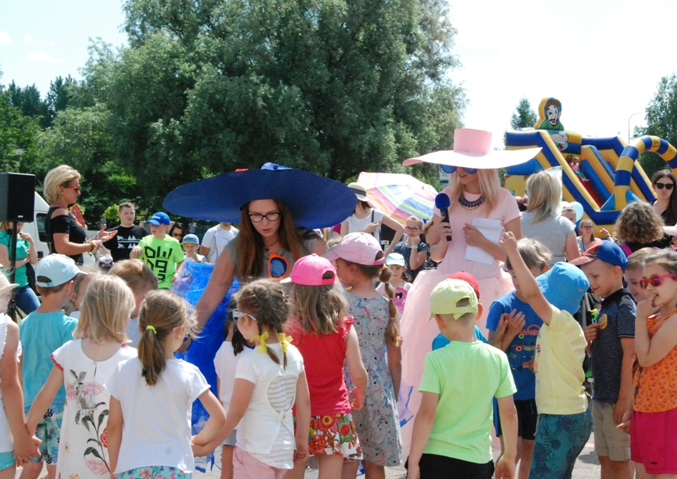

Slide 38
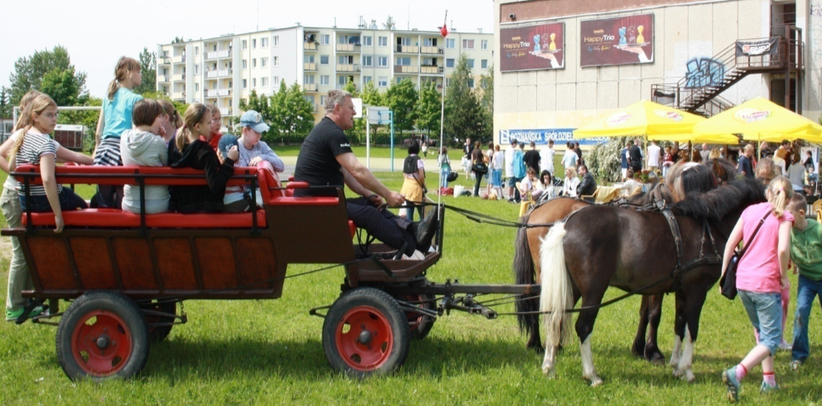
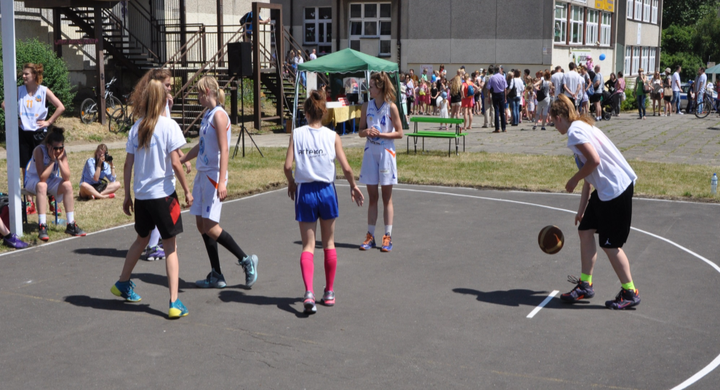

Slide 39



Slide 40


wycieczki klasowe

Slide 41



Slide 42


Wieczory w szkole

Slide 43




Slide 44

nagrody i wyróżnienia
W dniu zakończenia roku szkolnego rozdawane są „Łokietki” uczniowi roku poprzedzone staranną pracą KAPITUŁY ŁOKIETKOWEJ
Nagrodę dyrektora szkoły może otrzymać uczeń klasy IV-VIII, który w klasyfikacji końcoworocznej uzyska średnią ocen co najmniej 5,4 oraz wzorowe zachowanie

Slide 45


Uzyskanie Certyfikatu
„SZKOŁY Z KLASĄ”
oraz sprawność
„AGO” – nasza szkoła uczy działać

Slide 46

ZAPRASZAMY DO ODWIEDZENIA NASZEJ STRONY INTERNETOWEJ SZKOŁY
www.sp35poznan.pl
info@zs-p1.pl
www.poznan.pl/mim/oswiata

Slide 47

ZAPRASZAMY!

